Slide 1
Estación Meteorológica SSCC Manquehue
Benjamín Santelices

Slide 2
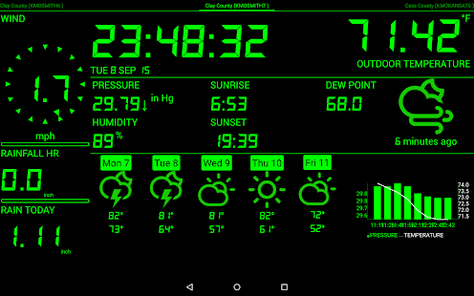
Introducción
Una estación meteorológica es un instrumento de medición que permite realizar observaciones del clima y del ambiente.
Su uso es tremendamente útil para cosas tales como cultivo de plantas, medición de factor UV, medición de calidad del aire, etc.
Existe una tremenda versatilidad respecto a la cantidad de mediciones y usos de esta herramienta.

Slide 3
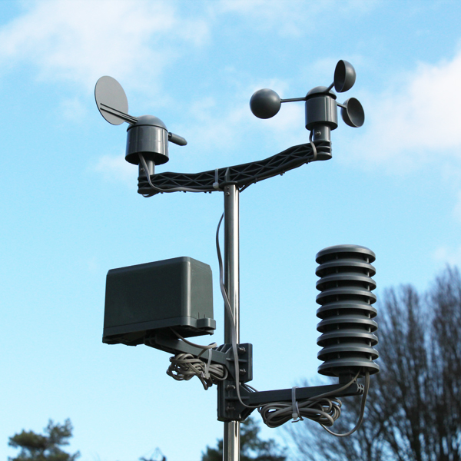
¿Por qué es importante para el colegio tener una estación meteorológica?
Los datos entregados por la estación tiene una gran cantidad de usos, cada sensor tiene un sinfín de posibilidades.
Instancias del colegio tales como el huerto y los paneles solares del casino se verían beneficiadas por la nueva información en temperatura, humedad, radiación solar, etc.
Nuevas actividades de indagación científica

Slide 4
La Propuesta

Slide 5

La Propuesta
Una estación meteorológica versátil, expandible, y útil para uso de todo el colegio.
Sistema diseñado y desarrollado 100% en casa (posibilidad de hacerlo un proyecto de aprendizaje para alumnos y profesores)
Realización con componentes a un menor costo que un modelo profesional
Posibilidad de mantención de la unidad por parte de alumnos y docentes.

Slide 6
La Propuesta
Anemómetro/Veleta
Sensor de Calidad del Aire (CO2, MOX)
Micro
Procesador
Sensor de Radiación Solar UV
Servidor
Página Web, Pantalla,
Etc.
Sensor de Temperatura y Humedad
Pluviómetro
Barómetro

Slide 7
Diagrama de Flujo
Recolección de Información de Sensores
Procesamiento de Señal
Recopilación y Ordenamiento
Presentación de la Información

Slide 8
Diagrama de Flujo
Recolección de Información de Sensores
Procesamiento de Señal
Recopilación y Ordenamiento
Presentación de la Información

Slide 9
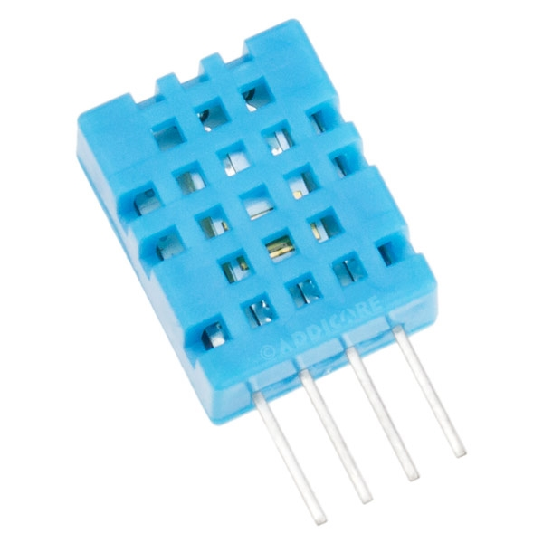
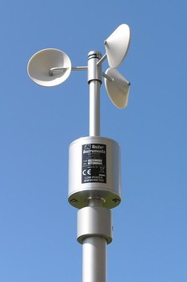
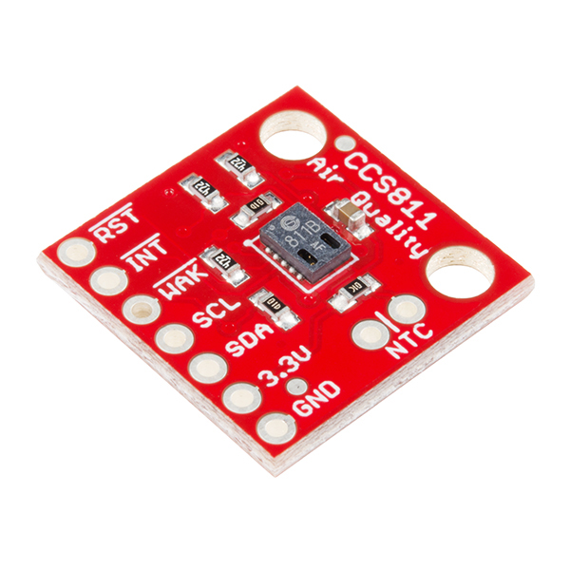
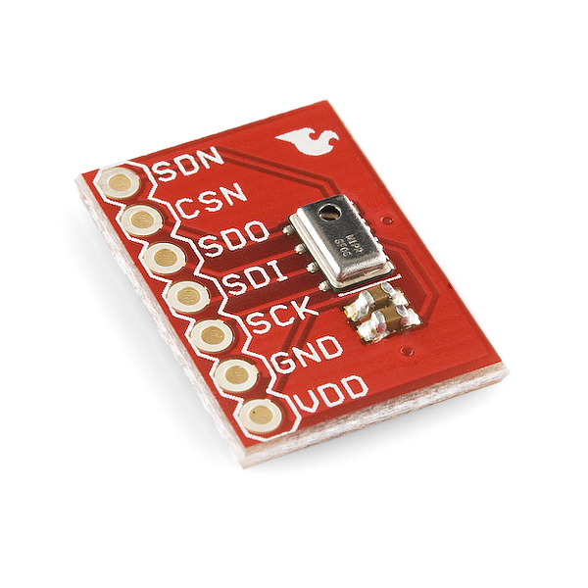
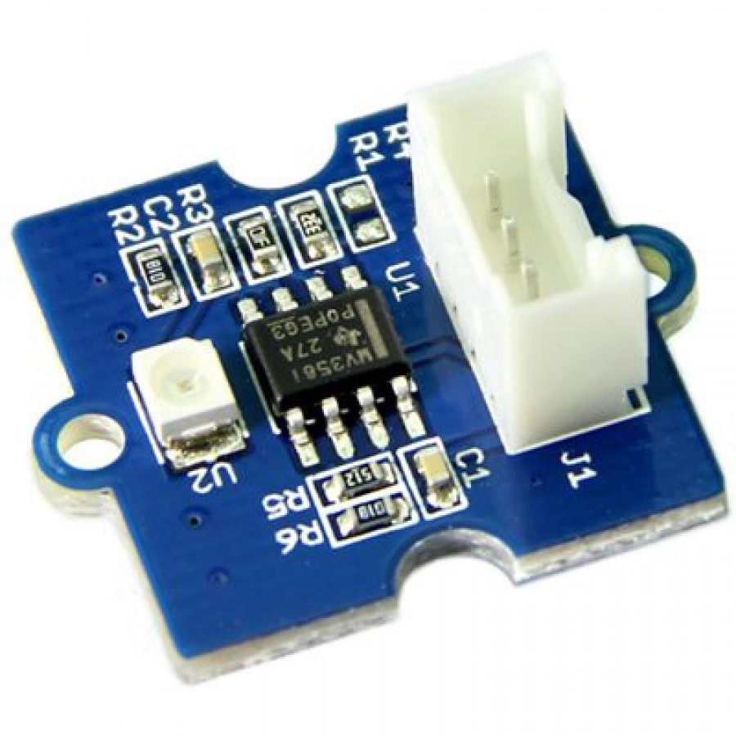
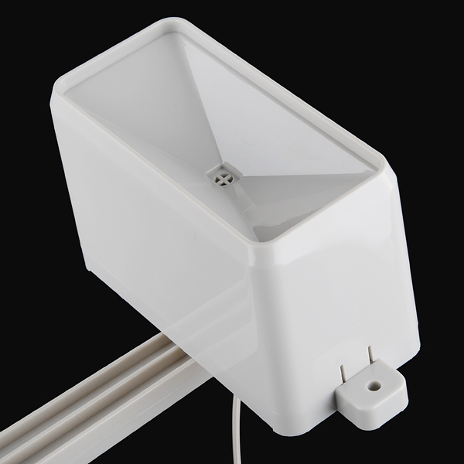
Los Sensores
El sistema consiste de seis sensores que recolectan información en distintos parámetros.
Cada sensor tiene una función específica y se comunica con el microprocesador para entregar su información.
Todos los sensores estarán montados en la unidad, ya sea dentro de la caja de componentes o en lugares donde su medición sea lo más precisa posible (postes, etc.)

Slide 10
Diagrama de Flujo
Recolección de Información de Sensores
Procesamiento de Señal
Recopilación y Ordenamiento
Presentación de la Información

Slide 11

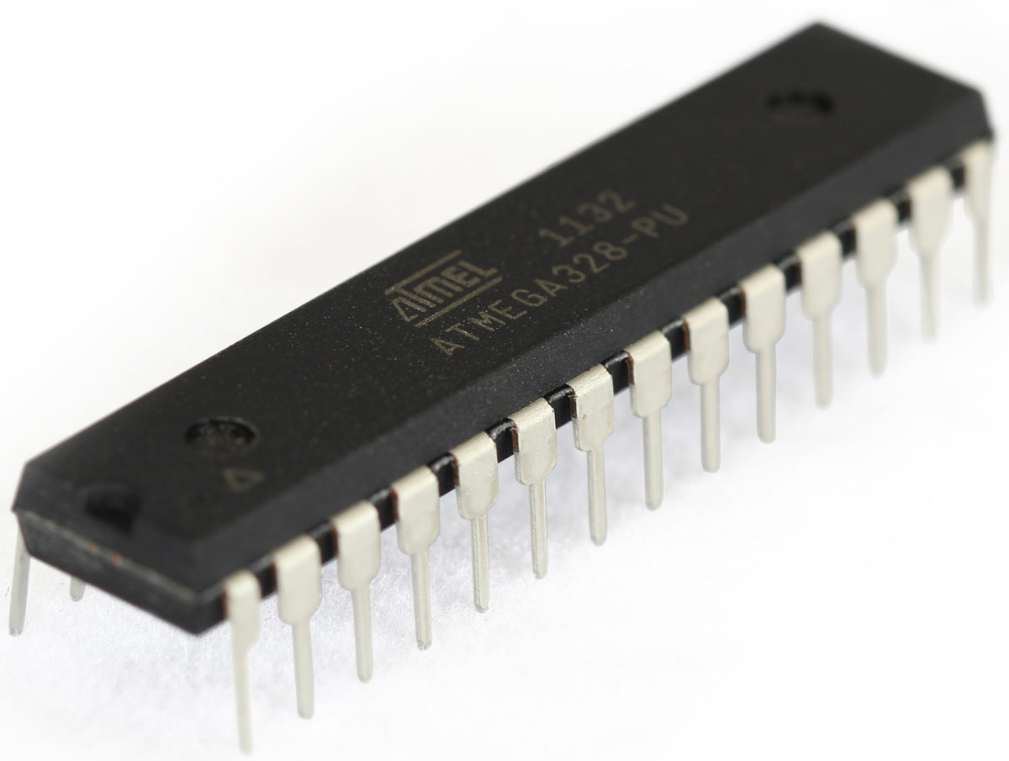
Procesamiento de Señal
Un Microprocesador reúne la información y la ordena para convertir las salidas de los sensores en información coherente.
La propuesta incluye un microprocesador Atmel ATMega 328-PU, por su costo, facilidad de implementación, abundancia de interfaces de control, y simpleza de programación.
El microcontrolador tendrá además una interfaz de red (para conectarse con el servidor) y una interfaz USB para reprogramar la unidad.

Slide 12
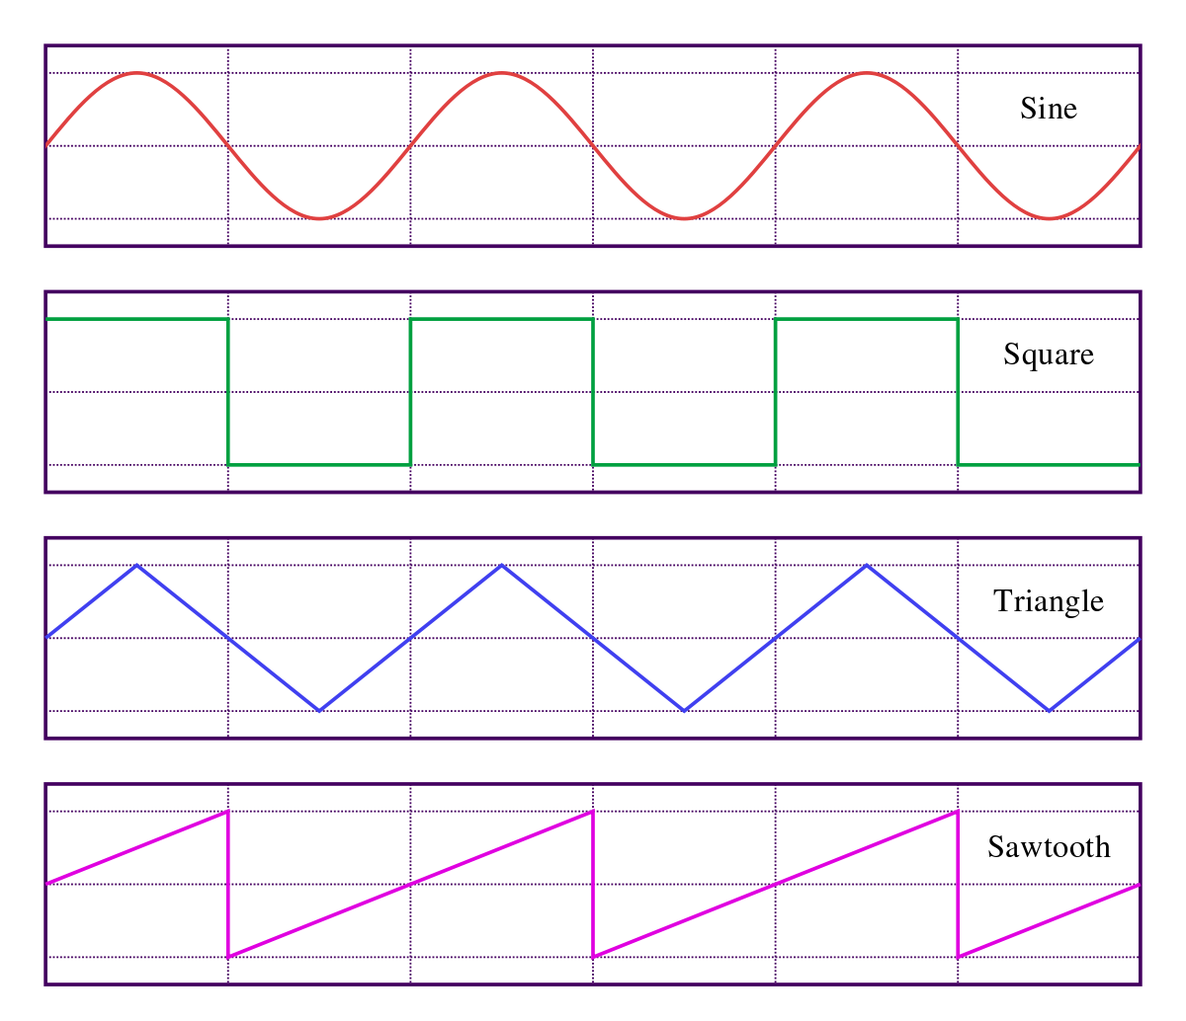
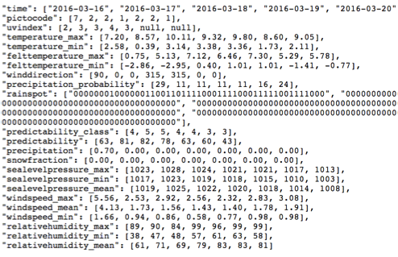
Procesamiento de Señal

Slide 13
Diagrama de Flujo
Recolección de Información de Sensores
Procesamiento de Señal
Recopilación y Ordenamiento
Presentación de la Información

Slide 14
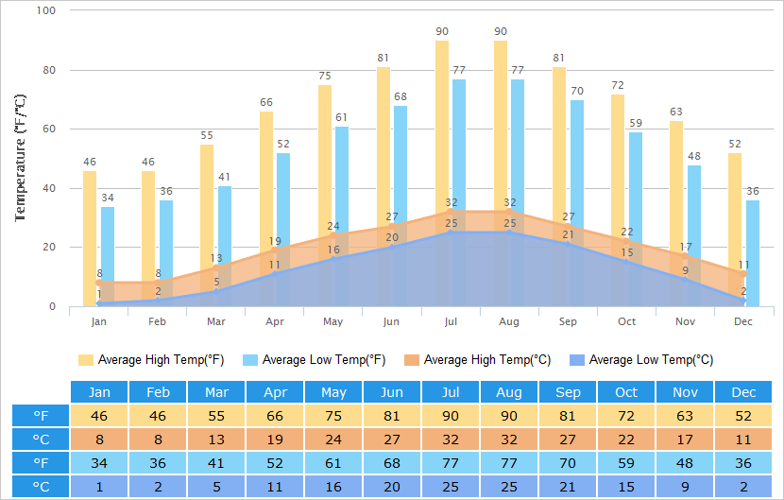
Recopilación y Ordenamiento
Un servidor recibe los datos del microprocesador y los almacena para análisis posterior.
El servidor también traduce los datos a un formato amigable para el usuario, para que pueda entender y utilizar las mediciones.

Slide 15
Diagrama de Flujo
Recolección de Información de Sensores
Procesamiento de Señal
Recopilación y Ordenamiento
Presentación de la Información

Slide 16
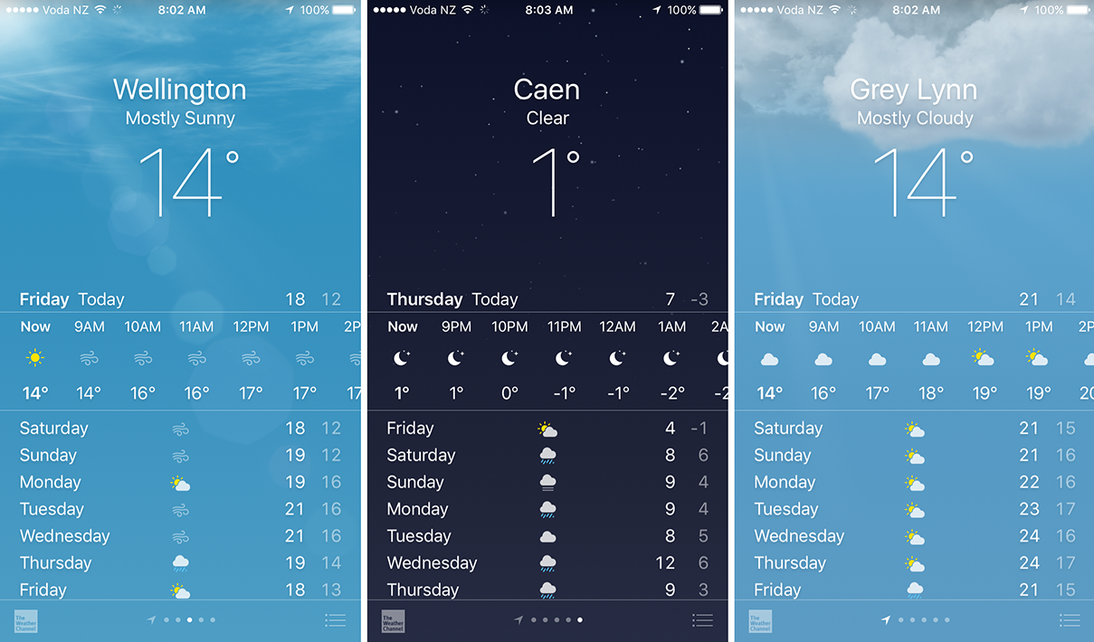
Presentación de la Información
La información recolectada por la estación debe ser accesible y fácil de entender.
El método puede ser una pantalla, a través de la página del colegio, etc.

